Slide 1
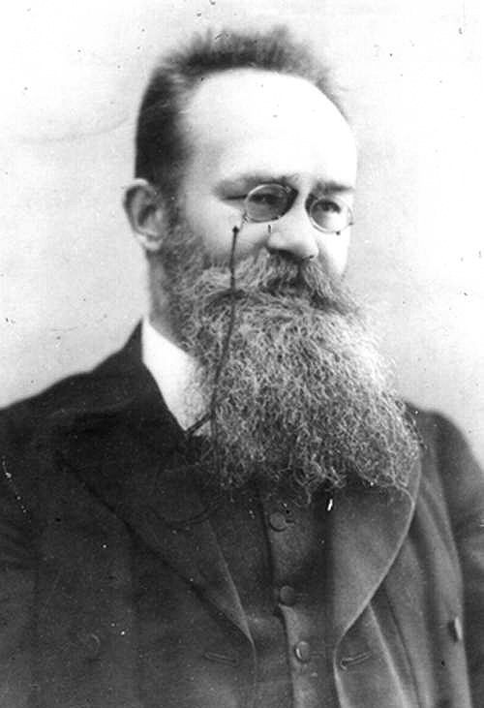
Грушевський Михайло Сергійович

Slide 2
Дитинство та юність
Михайло Сергійович Грушевський народився 29 вересня 1866 року в українському містечку Холм (нині на території Польщі, має назву Хелм). Батько, Сергій Федорович Грушевський, на той час працював викладачем у греко-католицькій гімназії. За сімейною традицією Сергій Федорович здобув духовну освіту. Мати, Глафіра Захарівна Опокова походила із сім'ї священнослужителів з містечка Сестринівка. У 17-річному віці вийшла заміж за професора Київської духовної семінарії 30-річного Сергія Грушевського. Михайло Сергійович Грушевський, згадував своїх батьків, як справжніх патріотів України, які зуміли виховати «тепле прив'язання до всього українського — мови, пісні, традиції» та пробудити в своїх дітях національне почуття.

Slide 3
1869 року, через стан здоров'я батька, сім'я переїзджає на південь Російської імперії: спочатку до Ставрополя (1870–1878 рр.), згодом — до Владикавказа (1878–1880 рр.). Здобувши домашню початкову освіту 1880 року Михайло був зарахований відразу до третього класу Тифліської гімназії. У цей час він з захопленням читає твори М. І. Костомарова, П. О. Куліша, М. О. Максимовича. Під час навчання у гімназії Михайло пише свої перші оповідання, які надсилає до України відомому письменникові І. Нечую-Левицькому, котрий схвально їх оцінює. 1885 року майбутній історик, за підтримки Нечуя-Левицького, публікує свої оповідання «Бех-аль-Джугур» та «Бідна дівчина».

Slide 4
Сергій Федорович та Глафіра Захарівна Грушевські з дітьми. Зліва направо: Захар, Ганна, Федір, Михайло. Ставрополь, 1876 р.

Slide 5
Родина Грушевських. В центрі — Михайло. Владикавказ, близько 1886 р.

Slide 6
Навчання
В липні 1886 року Грушевський пише письмове звернення до ректора Київського університету Св. Володимира з проханням зарахувати його на історичне відділення історико-філологічного факультету.

Slide 7
Роки навчання, Грушевський згадує із певним розчаруванням, то був час занепаду Київського університету. Російська влада нещодавно провела університетську реформу, аби не допустити «вільних» думок у студентів. Викладачі, втомлені численими нагінками та можливістю переслідування з боку влади, намагались уникати співпраці із студентами.

Slide 8
В університеті Михайло Грушевський працював під керівництвом Володимира Антоновича. За його керівництва, Грушевський написав чимало невеликих історичних есе, зокрема, статтю «Южно-русские господарские замки в половине XVI века» (1887 р.), що була опублікована різними газетами й журналами. На третьому курсі Грушевський написав наукову роботу «История Киевской земли от смерти Ярослава до конца XIV века», яку 1890 було удостоєно золотої медалі.

Slide 9
1890–1894 — професорський стипендіат Університету Св. Володимира. В цей час Грушевський їздить в наукові подорожі до Москви та Варшави, аби працювати у місцевих архівах. У травні 1894 захистив магістерську дисертацію «Барское староство. Исторические очерки».

Slide 10
Наприкінці свого університетського навчання, Грушевський долучається до українського руху. Володимир Антонович вводить його до складу київської «Громади», таємної організації, що згуртувала довколо себе справжніх патріотів України. В межах, громадівської діяльності, Грушевський опікувався українським гуртком у київській духовній семінарії. В нього вдома часто відбувались таємні сходини семінаристів.

Slide 11
Михайло Грушевський. Київ, кінець 1880-х — початок 1890-х рр.

Slide 12
Львівський період
В 1894 році, за рекомендацією В.Антоновича, Грушевський призначається на посаду ординарного професора кафедри «всесвітньої історії з окремим узагальненням історії Східної Європи» Львівського університету. 12 жовтня 1894 року, Грушевський зробив свій перший вступний виклад у Львівському університеті. Цей виступ із ентузіазмом був сприйнятий українською громадськістю, велика зала ледве зуміла вмістити усіх бажаючих. На цій посаді Грушевський пропрацював до 1914 року.У Львові Грушевський розпочав активну науково-організаційну діяльність у Науковому товаристві ім. Шевченка (НТШ), з яким почав співпрацювати ще в 1892 році.

Slide 13
Очолив Історико-філософську секцію Наукового товариства імені Шевченка, створив і очолив Археографічну комісію НТШ (1896–1913). Грушевський залучає до роботи в НТШ студентів, молодих викладачів. Він займається редагуванням «Записок Наукового товариства імені Шевченка», і саме завдяки його організаторським здібностям вдалося видати більш ніж 100 томів. В цей час він знайомиться з Іваном Франком і разом вони привертають міжнародну увагу до україністики.

Slide 14
На початку 1897 року Михайла Грушевського обирають головою НТШ (1897–1913). Під його керівництвом розроблялися статути НТШ (1896, 1898, 1901, 1903, 1904), в основу яких були покладені суто наукові, а не політичні і культурні завдання, що викликало опозиційні настрої щодо нього. Реорганізуючи НТШ в академічну установу світового рівня, Грушевський сприяв переходові української науки в Східній Галичині від поодиноких індивідуальних історичних пошуків до організованого, колективного й систематичного вивчення історії України та створив власну наукову школу, яка виконувала освітню і дослідницьку функції.

Slide 15
26 травня 1896 року, у м. Скала Михайло Грушевський вінчається з Марією Вояківською.
(на фото Грушевський з дружиною)

Slide 16
Протягом 1897–1898 років, Михайло Грушевський пише перший том своє фундаметальної праці — «Історія України-Руси», і вже наприкінці 1898 року, ця робота була надрукована у Львові. Незабаром Грушевський видає ще два томи своєї праці. Ця робота була щиро прийнята в Галичині, проте забороненна російським урядом.

Slide 17
Перебуваючи в Галичині, Грушевський намагався триматися осторонь від політики, проте 1899 року він разом із Франком увійшов до Української національно-демократичної партії та очолив міське відділення. Але незабаром, через небажання відлучатись від наукової роботи, вийшов із неї.

Slide 18
Для розвитку української літератури Грушевський разом з І.Франком заснував і видавав «Літературно-науковий вістник», був одним з організаторів Української видавничої спілки (1899).

Slide 19
В 1904 році Грушевський відкрив на власні кошти приватну вчительську семінарію в місті Коломия.Восени 1905 року, Михайло Грушевський виїжджає в Україну, в цей час він відвідує Київ, Одесу та Харків.

Slide 20
Останні роки життя та смерть
Від 1931 року змушений був жити в Москві. 23 березня 1931 року Грушевського заарештували як «керівника Українського націоналістичного центру», вигаданого чекістами. Коли він відмовився визнавати ті «свідчення», які з нього «вибили» слідчі погрозами ув'язнити його доньку Катерину, 5 січня 1933 року справу екс-голови Центральної Ради закрили зі зловісним, водночас, поясненням-вердиктом — з огляду на його… смерть.

Slide 21
І все ж не виконали цього вироку одразу ж, а відтермінували його до 25 листопада 1934 року, коли Грушевський справді помер у Кисловодську від сепсису через три дні після операції з видалення фурункула. Операцію цю провів головний лікар місцевої лікарні, котрий хірургом… не був. А перед цим він відмовив Грушевському в проханні бути прооперованим його давнім і перевіреним другом… Наприкінці 1934 року Грушевський відпочивав у одному з кисловодських санаторіїв і несподівано захворів на карбункул. Втрутилися хірурги. Однак хвороба тільки посилилася, оскільки лікування було некваліфіковане. 25 листопада о другій годині дня зупинилось серце Грушевського.

Slide 22
Тіло Грушевського перевезли до Києва і поклали в головній залі Української Академії Наук, а 29 листопада відбулися похорони. Похований на Байковому кладовищі Києва (ділянка № 6, біля Вознесенської церкви).

Slide 23
Вшанування пам'яті

Slide 24
Меморіальна дошка на будику на вул. Володимирській де був ВУАН

Slide 25
Погруддя Михайла Грушевського в Червонограді

Slide 26
Пам'ятник Грушевському у Києві

Slide 27
Пам'ятник Грушевському у Луцьку

Slide 28
Пам'ятна монета НБУ 2007 року

Slide 29
Пам'ятна монета НБУ 1996 року

